Slide 1
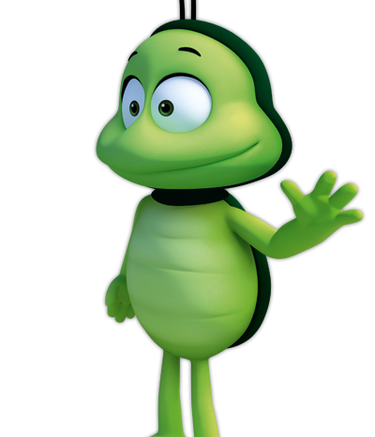
Крошки - горошки
В гостях у жука Бена
Игровой тренинг для детей 2-3 лет
МАДОУ № 30 «Жемчужина»
г.Лесной
Составитель педагог-психолог: Мандрыгина Светлана Николаевна

Slide 2
«Руки учат голову, затем поумневшая голова учит руки, а умелые руки снова способствуют развитию мозга»
И. П. Павлов

Slide 3


Программа направлена на:
Совершенствованию творческих навыков
Развитие коммуникативных навыков
Развитие мелкой моторики и тактильной чувствительности пальцев рук
Развитие и стабилизация эмоциональной сферы ребёнка

Slide 4
Пластилиновая терапия
«Арт – терапия» исцеление творчеством
Устали – рисуйте цветы.
Злитесь – рисуйте линии.
Что – то болит –лепите…
Психосоматика
(от греч. psyche - душа + soma – тело)
телесное проявление эмоций
метафоры пластилина –
«Всё можно изменить!»
высвобождает подсознание

Slide 5
Пластилиновая терапия
положительный эмоциональный настрой
даёт возможности выходу подавленных, негативных
эмоций
повышает самооценку у ребёнка
улучшает внутреннее состояние, настроение, душевное
равновесие
повышает адаптационные способности ребёнка
эффективен в коррекции отклонений и нарушений
личностного развития
способствует творческому самовыражению

Slide 6
Свойства пластилина:
Пластилин податливый и упругий
Пластилин разноцветный
Пластилин держит форму
Пластилин липкий
Экономичный
Не пачкается
Пластилин развивает ребёнка

Slide 7
Цель программы:
Развитие творческих способностей
детей с помощью техники создания пластилиновых картин
Совершенствование коммуникативных способностей детей

Slide 8
Основная задача занятий:
Развитие мелкой моторики и повышения тактильной чувствительности.
Активизация и обогащение речи.
Развитие сенсорного восприятия, внимания, воображения.
Развитие навыков взаимодействия детей друг с другом.
Задачи комплексного развития: параллельно с решением основной задачей
Развитие умения действовать соответственно правилам игры.
Снятие эмоционального и мышечного напряжения.
Снижение импульсивности, излишней двигательной активности, тревоги, агрессии.
развитие чувства ритма, координации движений.
развитие игровых навыков, произвольного поведения.

Slide 9
Организация работы:
Программа рассчитана на 1 год обучения (дети 2-3 года)
Подгруппа может насчитывать 6 детей
Форма организации занятий
подгрупповая
Периодичность занятий – 1раз в неделю (итого 24 занятия за учебный год)
Длительность занятий 10-15 минут

Slide 10
Структура занятий:
1.Приветствие. Вводная игра жука Бена
2.Творческое задание
(цветной шаблон + пластилин)
3.Игра-потешка с движениями
4.Рефлексия. Прощание

Slide 11
Методика работы с пластилином на шаблоне:
умение отделать маленькие комочки
от большого куска пластилина
умение катать шарики
прижимать шарик к цветному шаблону
-приём надавливания (пальцем, ладонью)
-приём размазывания (вниз, вверх,
в разном направлении)

Slide 12
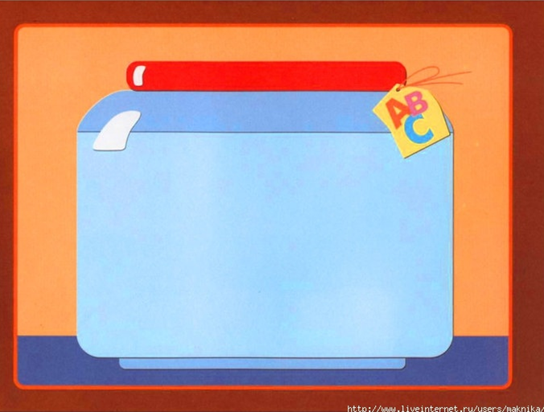
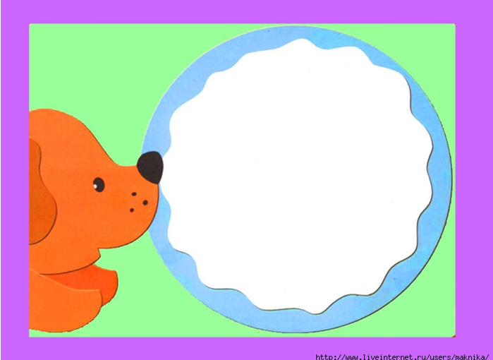
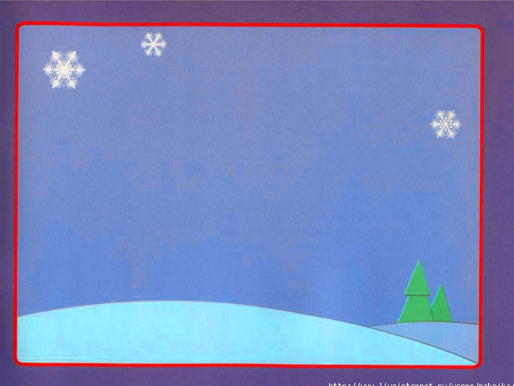
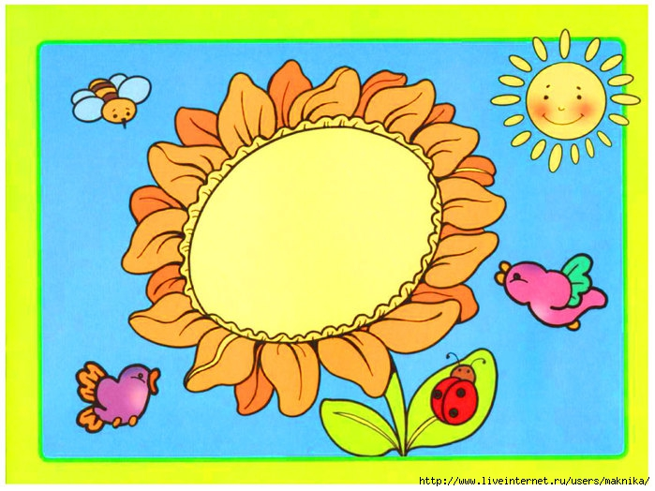
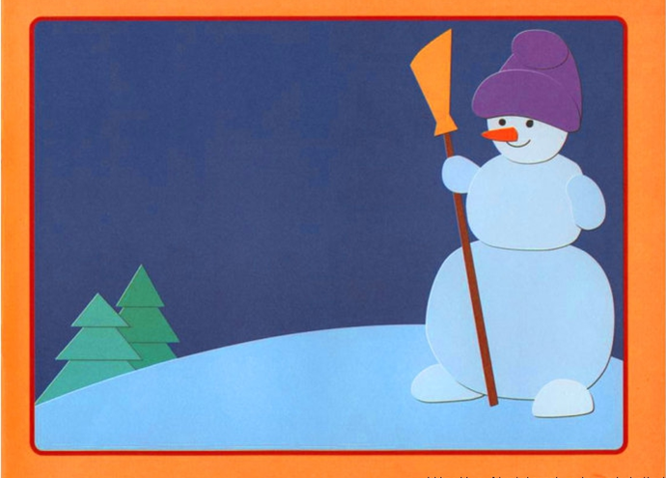
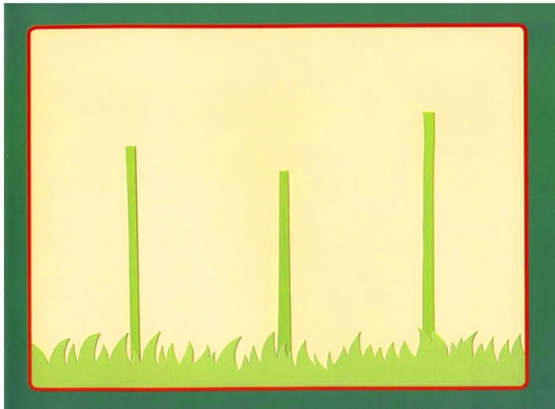
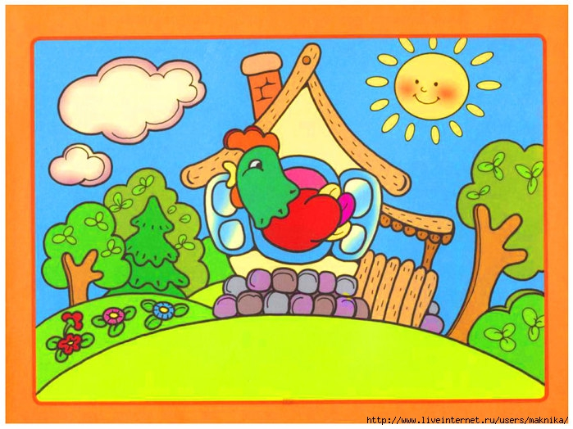
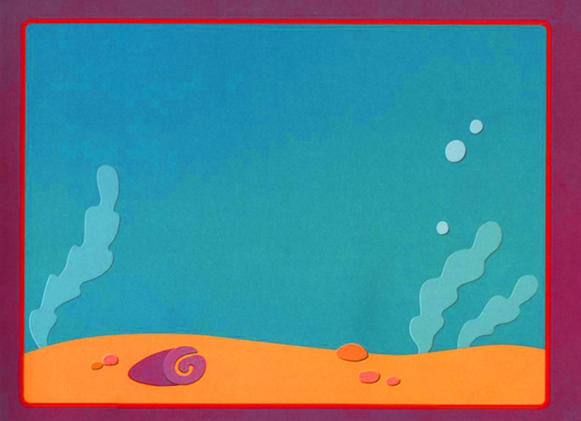
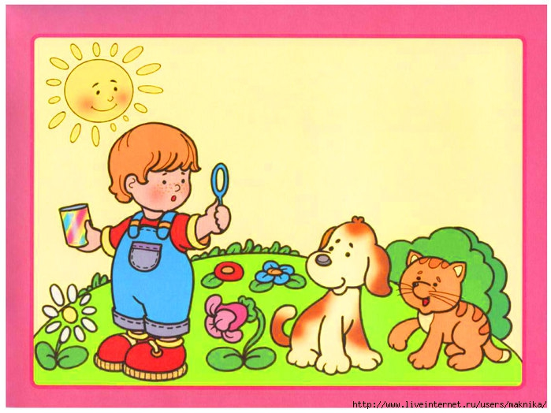
Шаблоны к занятиям 24 шт.:

Slide 13
До встречи, у жука Бена!

